Slide 1

Sveikatos priežiūros specialistų mokymai apie saugų darbą su į veną leidžiamu treprostiniliu ir kaip išvengti su kateteriu susijusių kraujotakos infekcijų (KSKI)

Slide 2
Pagrindas
Pasitarusi su atsakingomis institucijomis Orpha-Devel Handels und Vertriebs GmbH sukūrė saugaus į veną leidžiamo treprostinilio tvarkymo „Rizikos valdymo planą“, kuris padės sumažinti su kateteriu susijusių kraujotakos infekcijų dažnį.
Buvo parengtas „Laiškas gydytojui“, skirtas pranešti sveikatos priežiūros specialistams, kurie galimai skirs treprostinilį į veną, apie su šiuo gydymu susijusią riziką.
Šių skaidrių ir pridedamos paciento brošiūros (informacijos pacientui) bei „Laiško gydytojui“ naudojimui pritarė už vaistinius preparatus atsakinga vietinė atsakinga institucija.
Po tam tikrą laiką trunkančio gydymo treprostiniliu į veną bus atliekama pacientų apklausa pagal specialų „paciento klausimyną“ siekiant patvirtinti, kad rizikos valdymo metodai yra įsisavinti ir jų laikomasi.
Įtarus kraujotakos infekciją, reikia užpildyti išplėstinio farmakologinio budrumo pranešimą naudojant pranešimo apie „Ypatingos svarbos atvejį“ formą.

Slide 3
Pagrindinės šio mokymų modulio dalys
KSKI rizikos pagrindai
Praktiniai KSKI mažinimo metodai
Tresuvi PCS – Tresprostinilio vartojimas į veną
Įtariamų KSKI, dozavimo klaidų, pompos ir (arba) infuzijos vamzdelio gedimų nustatymas ir pranešimas
Perėjimas nuo treprostinilio vartojimo po oda prie vartojimo į veną
Santrauka
Siūloma literatūra
KSKI = su kateteriu susijusi kraujotakos infekcija

Slide 4
Su kateteriu susijusių kraujotakos infekcijų (KSKI) rizika

Slide 5
KSKI ir į veną ledidžiami prostanoidai:
LKC retrospektyvus tyrimas
 | Vaistinio preparato vartojimo trukmė dienomis (bendra) | KSKI dažnis per 1000 vaistinio preparato vartojimo dienų
Epoprostenolis i.v. | 201 158 | 0,43
Treprostinilis i.v. | 51 183 | 1,11
Viso¹ | 252 341 | 0,57
Septyniuose dideliuose JAV centruose 2003–2006 m gydytų pacientų, kuriems buvo leidžiami į veną prostanoidai (epoprostenolis ar treprostinilis), retrospektyvinė apžvalga
Didesnis KSKI dažnis stebėtas pacientams, kuriems buvo skirtas į veną treprostinilis, lyginant su pacientais, vartojusiais epoprostenolį
LKC = ligų kontrolės centrai; KSKI = su kateteriu susijusi kraujotakos infekcija;
i.v. = intraveninis;
1. Barst et al. MMWR Morb Mortal Wkly Rep. 2007;56:170-172;

Slide 6
Su gydymu susijusių KSKI dažnis
JAV gyvenantiems pacientams, kuriems nuolat skiriamas gydymas į veną per CVK, per 1000 buvimo su kateteriu dienų KSKI pasireiškia apie penkis kartus¹
Tokiu būdu per metus susidaro 80 000 KSKI atvejų²
KSKI dažnis per 1 000 buvimo su kateteriu dienų (intervalas)
Viso gydymas į veną per CVK: nuo 0,3 iki 9,1
PH gydymas į veną per CVK: nuo 0,1 iki 1,1
3-5
6,7
KSKI = su kateteriu susijusi kraujotakos infekcija; CVK = centrinės venos kateteris; i.v. = intraveninis; PH = plaučių hipertenzija
1. National Nosocomial Infections Surveillance System. Am J Infect Control. 2004;32:470-485; 2. O'Grady et al. MMWR Recomm Rep. 2002;51(RR-10):1-29;
3. van Hoff et al. J Clin Oncol. 1990;8:1255-1262; 4. Decker et al. Pediatr Clin North Am. 1988;35:579–612; 5. Moureau et al. J Vasc Interv Radiol. 2002;13:1009–1101; 6. Akagi et al. Circ J. 2007;71:559-564; 7. Barst et al. MMWR Morb Mortal Wkly Rep. 2007;56:170-172

Slide 7
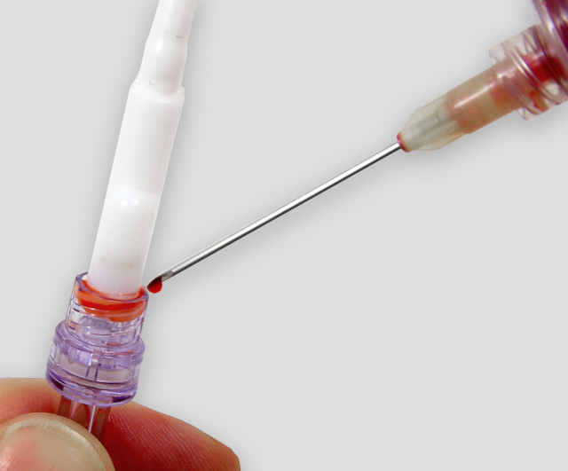
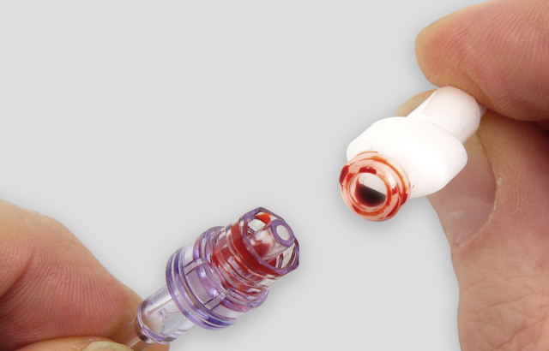
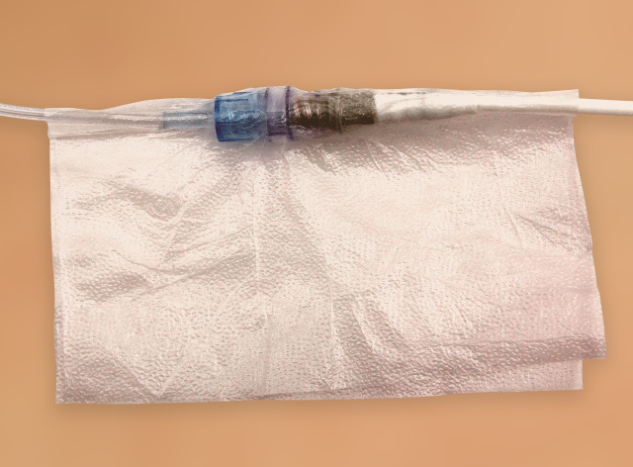
Patogenų centriniame veniniame kateteryje aptikimo dažnis
Jungtis padengta apsauginiu plastikiniu dangalu
(pavyzdyje parodyta: GLAD Press’n Seal®)
Dažais pažymėti sriegio grioveliai¹
Užsiteršia nuimant²
GLAD Press'n Seal® yra sandari polietileno plėvelė, kuri gali būti naudojama kateterio šakotuvo jungčiai apsaugoti nuo vandens užteršimo²
1. Ivy et al. Infect Control Hosp Epidemiol. 2009;30:823-829; 2. Doran. Health Matters; Herbst 2008. http://www.phassociation.org/Document.Doc?id=226. Accessed in May 2010

Slide 8
Plaučių hipertenzijos asociacija: kraujotakos infekcijos gairės ir kateterio priežiūra
Galimos kraujotakos infekcijų patekimo vietos
CVK įvedimo per odą vieta
Kateterio šakotuvo ir vamzdelio jungtys
Prostaglandinų flakonai ir talpyklės
CVK = centrinės venos kateteris

Slide 9
Plaučių hipertenzijos asociacija:
KI gairės ir kateterio priežiūra
Reikia laikytis plaučių hipertenzijos asociacijos KSKI prevencijos rekomendacijų ¹
Svarbiausia – apsaugoti kateterio šakotuvą
Svarbu vengti sąlyčio su vandeniu
Pasirūpinkite, kad tvarstis įvedimo vietoje būtų tinkamas, ir stebėkite vietą
KI = kraujotakos infekcija; KSKI = su kateteriu susijusi kraujotakos infekcija;
1. Doran et al. Adv Pulm Hypertens. 2008;7:245-248

Slide 10
Praktiniai KSKI mažinimo metodai

Slide 11
Svarbūs pacientų mokymo ir bendrieji principai
Pacientai turi suprasti su gydymu susijusią riziką ir koks jų pačių vaidmuo tos rizikos mažinime. Už gydymą atsakingi sveikatos priežiūros specialistai turi šviesti savo pacientus šiais klausimais:
Rankų higiena – geros rankų higienos naudojant tinkamas valymo priemones, o taip pat – paprastų ir veiksmingų priemonių užtikrinant aseptiką pasiruošimo infuzijai metu svarba.
Vietos paruošimas – reikia paaiškinti, kad prieš keičiant talpyklės tirpalą ir vamzdelį namuose būtina visada kruopščiai paruošti aplinką.
Kateterio įvedimo per odą vietos priežiūra ir stebėjimas bei tvarsčio ar skaidrios ant žaizdos dedamos plėvelės keitimo dažnis.
Svarbu, kad šakotuvo jungties vieta visada būtų sausa, prausiantis vonioje ar duše reikia uždėti vandens nepraleidžiantį pleistrą ar tvarstį. Plaukiojimo vandens telkiniuose būtina atsisakyti.
Reikia mokėti atpažinti įtariamos KSKI požymius ir simptomus bei pranešti apie juos sveikatos priežiūros specialistams.

Slide 12
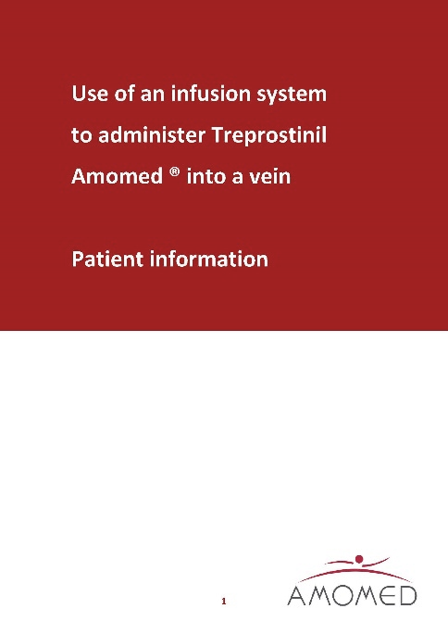
Svarbūs pacientų mokymo ir bendrieji principai
Buvo parengta informacinė brošiūra, kuri padės jums paaiškinti pacientams šiuos pagrindinius dalykus. Svarbu patikrinti, ar pacientai suprato šią brošiūrą po to, kai jiems paaiškinsite žodžiu.

Slide 13
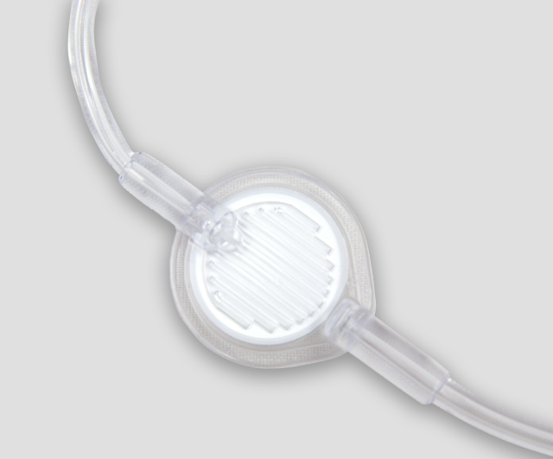
Infuzinėje sistemoje įrengtas 0,2 mikronų filtras
Iš infuzijos vamzdelio pašalina bakterijas, grybelius, pelėsius ir pašalines daleles.
Tyrimo, kurį atliko vaistinį preparatą sukūrusi bendrovė, metu kateterio vamzdelis buvo užterštas tyčia, kad būtų galima įvertinti filtro efektyvumą.
Įvertinus ligų sukėlėjų pasėlius mėginiuose, paimtuose iš žemiau filtro esančio vamzdelio, užteršimo požymių nenustatyta.
0,2 mikronų tankio filtras

Slide 14
Uždara šakotuvo sistema su dviejų kamerų pertvara
Kateterio šakotuvas yra dažniausiai pasitaikantis centrinio veninio kateterio infekcijos šaltinis.^{1,2}
Uždarojo šakotuvo sistemos atsirado 1980-ųjų pabaigoje.
Pirmenybė teikiama ne mechaniniam vožtuvui, o sistemai be adatos su dviejų kamerų pertvara. Jei naudojamas mechaninio vožtuvo įtaisas, jo paviršius turi būti plokščias ir lygus, kad prieš naudojimą būtų galima dezinfekuoti.³
Uždarojo šakotuvo įtaisai užtikrina tiesioginę prieigą skystos formos vaistinio preparato tiekimui, o atjungimo atveju jie sandariai užsidaro savaime. (Atkreipkite dėmesį, kad uždarojo šakotuvo įtaisai neapsaugo nuo atgalinės tėkmės, todėl prieš atjungiant infuzinį vamzdelį ant Hickman linijos reikia uždėti spaustuką)
1. Sitges-Serra et al. JPEN J Parenter Enteral Nutr. 1984;8:668-672
2. Sitges-Serra et al. Surgery. 1985;97:355-357
3. Doran et al. Adv Pulm Hypertens. 2008;7:245-248

Slide 15
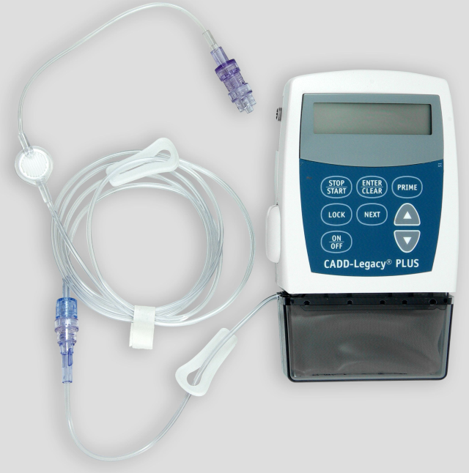
Uždarojo šakotuvo sistema su dviejų kamerų pertvaromis mažina kraujotakos infekcijų riziką
Dviejų kamerų pertvaros dangtelis
Akagi et al. įrodė uždarojo šakotuvo sistemų veiksmingumą¹
Buvo vertinami 20 PH sergančių pacientų duomenys (24 atvejai):
Uždarojo šakotuvo sistema (n=13);
Neuždarojo šakotuvo sistema (n=11).
Su kateteriu susijusi kraujotakos infekcija:
Uždarasis šakotuvas: 0,10 atvejo per 1000 dienų su kateteriu
Neuždaras šakotuvas: 0,89 atvejo per 1000 dienų su kateteriu
CVK linija
0,2 mikronų filtras
PH = plaučių hipertenzija
1. Akagi et al. Circ J. 2007;71:559-564

Slide 16
Šakotuvo apsauga Denverio vaikų ligoninėje
KSKI buvo vertinama pacientams, kuriems buvo skiriami į vena vartojami prostanoidai prieš uždarojo šakotuvo sistemos įjungimą ir po jo.
Kaupiami šie duomenys:
Į veną vartojamo prostanoido tipas (epoprostenolis ar treprostinilis)
Bakterinės infekcijos tipas (gramteigiama ir (arba) gramneigiama)
Specifiniai patogenai
KSKI / dienų su kateteriu skaičius
Uždarosios šakotuvo sistemos naudojimas (taip arba ne)
KSKI = su kateteriu susijusi kraujotakos infekcija;
Ivy et al. Infect Control Hosp Epidemiol. 2009;30:823-829

Slide 17
Denverio vaikų ligoninė
Kraujotakos infekcijų dažnis prieš šakotuvo apsaugos įjungimą ir po jo
Uždarojo šakotuvo sistemos su apsaugotomis jungtimis ir su kateteriu susijusios kraujotakos infekcijos rizikos mažinimas pacientų vaikų, kuriems dėl plaučių hipertenzijos skiriamas gydymas i.v. prostanoidais, grupėje [Closed-Hub Systems with Protected Connections and the Reduction of Risk of Catheter related Bloodstream Infection in Pediatric Patients Receiving Intravenous Prostanoid Therapy for Pulmonary Hypertension] (Ivy et al., 2009)
Penkiasdešimčiai pacientų buvo skiriamas gydymas intraveniniais prostanoidais, viso 41840 dienų su kateteriu.
KSKI dažnis tyrimo laikotarpiu buvo 0,51 infekcijos atvejo per 1000 dienų su kateteriu skiriant epoprostenolį ir 1,38 infekcijos atvejo per 1000 dienų su kateteriu, skiriant treprostinilį; skirtumas buvo reikšmingas (P < 0,01).
Gramneigiamų bakterijų sukeltos KSKI dažniau pasitaikė treprostinilio grupėje, lyginant su epoprostenoliu (0,91 infekcijų per 1000 dienų su kateteriu, lyginant su 0,08 infekcijų per 1000 dienų su kateteriu; P < 0,01).
Pacientams skiriant gydymą treprostiniliu po pakeitimų įvedimo KSKI dažnis reikšmingai sumažėjo (1,95 infekcijos per 1000 dienų su kateteriu, lyginant su 0,19 infekcijos per 1000 dienų su kateteriu; P < 0,01).
Ivy et al. Infect Control Hosp Epidemiol. 2009;30:823-829

Slide 18
Tresuvi preparato charakteristikų santrauka

Slide 19
Tresuvi preparato charakteristikų santrauka – į veną vartojamas treprostinilis
Preparato charakteristikų santraukoje rašoma „Dėl rizikos, susijusios su ilgalaikiu nuolatinių centrinės venos kateterių naudojimu,...“
po oda leidžiamo (nepraskiesto) vaistinio preparato infuzija yra rekomenduotinas vartojimo būdas,
nuolatinę infuziją į veną reikia skirti tik tiems pacientams, kurių būklė stabilizuota leidžiant treprostinilio infuziją po oda ...
... ir kurie pradėjo netoleruoti po oda leidžiamo vaistinio preparato ...
... ir jeigu nustatyta, kad ši rizika jų atveju yra priimtina“.
Už gydymą atsakingi sveikatos priežiūros specialistai turi užtikrinti, kad pacientas būtų visiškai apmokytas ir kompetentingas naudoti pasirinktą infuzijos prietaisą.

Slide 20
Tresuvi preparato charakteristikų santrauka
Su kateteriu susijusių kraujotakos infekcijų rizikos mažinimo rekomendacijos:
Turi būti laikomasi bendrų principų, kurie atitinka dabartinės nustatytos praktikos gaires.
Sistemoje įrengto 0,2 mikronų tankio filtro, kurį reikia įstatyti tarp infuzijos vamzdelio ir kateterio šakotuvo, naudojimas.
Naudojant uždarojo šakotuvo sistemą su dviejų kamerų pertvara užtikrinama, kad atjungus infuzijos sistemą kateterio spindis bus sandariai uždarytas.
Papildomos rekomendacijos užtikrinant, kad keičiant infuzijos vamzdelį ar uždarąjį šakotuvą Luerio jungtys būtų sausos.
Maksimali praskiesto treprostinilio tirpalo vartojimo trukmė turi neviršyti 24 valandų.

Slide 21
Įtariamų KSKI, dozavimo klaidų, pompos ir (arba) infuzijos vamzdelio gedimų nustatymas ir pranešimas

Slide 22
Paciento klausimynas
Kiekvieno paciento, kuris gydomas treprostiniliu į veną, sveikatos priežiūros specialistas paprašo užpildyti klausimyną, kad Orpha-Devel Handels und Vertriebs GmbH galėtų įvertinti rizikos mažinimo priemonių poveikį ir priimtinumą pacientams.
Pacientai iš sveikatos priežiūros specialisto gauna klausimyną, kurį jie turi užpildyti per tris – šešis mėnesius nuo gydymo pradžios.
Be to, pacientų prašoma užpildyti klausimyną kartu su „Ypatingos svarbos atvejo“ forma, kuri naudojama pranešant apie įtariamą kraujotakos infekcijos atvejį.
Klausimynas
... leidžia pacientams skirti daugiau laiko ir apgalvoti savo atsakymus be įsikišimo, pvz., iš pašnekovo;
... gaunama vieninga informacija, nes kiekvienas pacientas gauna vienodą klausimų rinkinį. Atsakymai yra standartizuoti, pirmenybė teikiama uždariems klausimams. Tai padeda tada, kai reikia interpretuoti duomenis;
... leidžia santykinai veiksmingai spręsti daugybę problemų ir klausimų, gaunant didžiąją dalį atsakymų į klausimus.
Užpildytas anketas surenka vietinis atstovas ir per nustatytą laiką grąžina Orpha-Devel Handels und Vertriebs GmbH. Duomenis analizuoja ir skelbia medicinos reikalų skyrius, taip pat Orpha-Devel farmakologinio budrumo skyrius.

Slide 23
Vaistinio preparato skyrimas nuolatinės infuzijos į veną būdu
Į veną vartojamas treprostinilis per centrinį veninį kateterį leidžiamas nepertraukiamos infuzijos būdu naudojant infuzijos pompą ambulatorinėmis sąlygomis.
Laikinai vaistinį preparatą galima leisti per periferinės venos kaniulę, kuri idealiu atveju įvedama į pagrindinę veną.
Jei infuzija į periferinę veną trunka keletą valandų, gali padidėti tromboflebito rizika.
Patariama nenaudoti poodinėms infuzijoms skirtų pompų ir teikti pirmenybę pompoms, skirtoms infuzijoms į veną.
Poodinės infuzijos pompų našumas paprastai siekia 0,1–0,2 ml/val., vaistinis preparatas iš flakono perkeliamas tiesiai į injekcijos talpyklę ir leidžiamas nepraskiestas.
Koncentruotų vaistinių preparatų formų skyrimas siejamas su didesne perdozavimo rizika netyčia suleidus boliuso būdu.
Naudojant šias pompas infuzija atliekama santykinai lėtai, todėl gali padidėti kateterio užsikimšimo rizika.

Slide 24
Vaistinio preparato skyrimas nuolatinės infuzijos į veną būdu
Kad būtų išvengta galimų vaistinio preparato tiekimo pertrūkių, pacientui reikia suteikti galimybę turėti atsarginę infuzijos pompą ir atsarginį infuzijos rinkinį įrangos gedimo atveju.
Iškilus problemai, pacientą reikia informuoti:
kad pajutęs pirmuosius nepaaiškinamo dusulio ar kitokio sveikatos būklės pablogėjimo požymius patikrintų pompos ir infuzinės sistemos jungtis;
kaip atpažinti perdozavimo požymius (karščio pylimas, galvos skausmas, žandikaulio skausmas, pykinimas, viduriavimas, silpnumas);
kad reikia kuo skubiau kreiptis pagalbos, todėl gali prireikti laikinai sustabdyti infuzinės sistemos naudojimą, kol ji bus patikrinta.
Reikia atidžiai stebėti dėl visų įtariamų dozavimo klaidų, perdozavimo, kateterio užsikimšimo ir kt., apie šalutinius poveikius reikia pranešti užpildant standartinę „Saugumo ataskaitos pateikus vaistinį preparatą į rinką“ formą, kurią galima gauti iš Orpha-Devel Handels und Vertriebs GmbH arba vietos treprostinilio tiekėjo.

Slide 25
Tinkamos infuzinės pompos pasirinkimas
Reikia pasirinkti specialiai infuzijomis į veną skirtą pompą. Bendrai ambulatorinėmis sąlygomis naudojama infuzinė pompa turi būti:
maža ir lengva;
turėti galimybę reguliuoti infuzijos greitį maždaug 0,002 ml/val. padidinimais. Įprastinis tėkmės greitis būtų 0,4–2 ml per valandą;
turėti signalizaciją, įspėjančią apie užsikimšimą arba vaistinio preparato padavimo nutraukimą, baterijos išsikrovimą, programinės įrangos klaidas ir variklio veiklos sutrikimus;
infuzijos greičio tikslumas, lyginant faktinį su suprogramuotu, būtų ±6 %;
su teigiamu varomuoju slėgiu (nuolatiniu arba pulsuojančiu);
Talpyklė turi būti pagaminta iš polivinilchlorido, polipropileno arba stiklo.

Slide 26
Infuzinės pompos pavyzdys
 | CADD-Legacy^{™1,2}
Naudojimas | Tinka naudoti infuzijoms į veną
Talpyklė | 50–100 ml užtaisas
Matmenys | 41 x 97 x 112 mm
Svoris (tuščia) | 391 g
Treprostinilio talpyklę reikia keisti bent kartą per 24 valandas.
CADD-MS yra Smiths Medical System prekės ženklas, o CADD-Legacy – registruotasis prekės ženklas
1. http://www.smiths-medical.com/
2. http://www.firstbiomed.com/

Slide 27
Į veną leidžiamo tirpalo dozės apskaičiavimas
Skaičiavimo pavyzdys: 70 kg sveriančiam pacientui skiriama 30 ng/kg/min dozė, naudojama 20 ml švirkšto talpykla, 2 ml užpildymo tūrio vamzdelis ir 2,5 mg/ml flakonai
Iš pradžių apskaičiuojama reikalinga koncentracija švirkšte:
Po to apskaičiuojama, kiek iš flakono reikia paimti vaistinio preparato:
Tada pridedama fiziologinio tirpalo, kad būtų pasiektas bendras tūris (1,3 ml treprostinilo + 20,7 ml fiziologinio tirpalo) = 22 ml
(dozė) 30 ng/kg/min x (svoris) 70 kg x 0,00006* | = 0,15 mg/ml
(infuzijos greitis) 0,83 ml/val.**
(praskiesto vaisto koncentracija) 0,15 mg/ml x (talpyklė ir užpil. tūris) 22 ml | = 1,3 ml
(koncentracija buteliuke) 2,5 mg/ml
* koeficientas 0,00006 naudojamas perskaičiuojant ng/min į mg/val.
** naudojant 20 ml/parą pompą

Slide 28
Perėjimas nuo treprostinilio vartojimo po oda prie vartojimo į veną

Slide 29
Po oda ir į veną vartojamo treprostinilio biologinis ekvivalentiškumas
Treprostinilio skyrimo būdas
i.v.
s.c.
PH sergantiems pacientams padidinus po oda arba į veną vartojamo treprostinilio dozę, koncentracija plazmoje didėja linijiniu būdu
Išvada: treprostinilio koncentracija plazmoje kinta pagal nuspėjamą nuo treprostinilio dozės priklausomą santykį
20 000
16 000
n = 47
12 000
Treprostinilio koncentracija plazmoje (pg/ml)
8 000
4 000
0
0
10
20
30
40
50
60
70
80
90
100
110
120
130
Treprostinilio dozė (ng/kg/min)
PAH = plaučių hipertenzija;
McSwain et al. J Clin Pharmacol. 2008;48:19-25

Slide 30
Po oda ir į veną vartojamo treprostinilio biologinis ekvivalentiškumas
Treprostinilio koncentracija plazmoje praėjus 72 valandoms po vartojimo po oda arba į veną dozės¹
Greitas panaudojimas
Eliminacija
10⁰
i.v. treprostinilis
s.c. treprostinilis
10⁻¹
Treprostinilio koncentracija (ng/ml)
Srovės greitis
10⁻²
10⁻³
0
12
24
36
48
60
72
84
96
valandos
i.v. = į veną; s.c. = po oda
Laliberte et al. J Cardiovasc Pharmacol. 2004;44:209-214

Slide 31
Perėjimas nuo treprostinilio vartojimo po oda prie vartojimo į veną
Jei planuojate pereiti nuo infuzijos po oda prie infuzijos į veną:
Nepraskiestiems vaistams pasirinkite ambulatorinėmis sąlygomis naudojamą pompą, kurioje srovės greitis didesnis nei nepraskiesto vaisto s.c. mikroinfuzijos pompoje.
Būkite atidūs perskaičiuodami praskiesto vaistinio preparato sistemoje naudojamas koncentracijas ir infuzijos greitį.
Pasirūpinkite, kad pacientas būtų gerai apmokytas ir kompetetingas naudoti naują pompą, jungties vamzdelius bei suprastų apsisaugojimo nuo KSKI rizikos valdymo strategiją.
Perėjimas visada atliekamas stebint gydytojui.
Stebėkite, ar nėra laikinų perdozavimo požymių (galvos skausmo, karščio pylimo ir kt.) ir esant reikalui, būkite pasirengę trumpam nutraukti infuziją į veną, nes infuzijos po oda vietoje gali būti susikaupę vaisto likučiai, kurie sukelia papildomą poveikį.
KSKI = su kateteriu susijusi kraujotakos infekcija;

Slide 32
KSKI santrauka
KSKI yra potencialiai sunki komplikacija pacientams, kuriems reikia infuzijos į veną per CVK.
Lyginant su kitomis lėtinėmis ligomis, KSKI dažnis PH atveju yra labai nedidelis¹⁻⁵, tačiau tinkamas paciento mokymas ir informuotumas yra nepaprastai svarbūs.
Turimi duomenys rodo, kad gramneigiamų mikroorganizmų sukeltų KSKI dažnis šiek tiek didesnis į veną leidžiamo treprostinilio atveju (palyginti su į veną leidžiamu epoprostenoliu), nors duomenys labai panašūs.⁵
KSKI dažnį galima dar sumažinti:
naudojant CVK sistemas su uždarojo šakotuvo sistema⁴;
saugantis užsikrėtimo per vandenį⁶;
tinkamai išmokant ir paruošiant pacientą, vėliau nuolat laikantis tinkamų higienos reikalavimų ir palaikant slaugytojų bei pacientų budrumą.
KSKI = su kateteriu susijusi kraujotakos infekcija; CVK = centrinės venos kateteris; iPH = plaučių hipertenzija
1. van Hoff et al. J Clin Oncol. 1990;8:1255–1262; 2. Decker et al. Pediatr Clin North Am. 1988;35:579–612; 3. Moureau et al. J Vasc Interv Radiol. 2002;13:1009–1101;
4. Akagi et al. Circ J. 2007;71:559-564; 5. Barst et al. MMWR Morb Mortal Wkly Rep. 2007;56:170-172; 6. Doran et al. Adv Pulm Hypertens. 2008;7:245-248

Slide 33
Pagrindinio pacientų mokymo santrauka
Pagrindinio pacientų mokymo santrauka:
Rankų higiena
Vietos paruošimas
Kateterio įvedimo vietos ir tvarsčio priežiūra bei nuolatinis stebėjimas
Sistemoje įrengtų filtrų ir uždarojo šakotuvo sistemų naudojimo svarba
Svarbu, kad šakotuvo jungties vieta visada būtų sausa, prausiantis vonioje ar duše reikia uždėti vandens nepraleidžiantį pleistrą ar tvarstį
Svarbu vengti plaukiojimo vandens telkiniuose ir saugotis kitokio tiesioginio infuzijos jungčių bei tvarsčių kontakto su vandeniu
Žinojimas apie įtariamos KSKI požymius ir su sistemos naudojimu susijusius vaistinių preparatų šalutinius poveikius bei greitas sveikatos priežiūros specialistų informavimas.

Slide 34
Mokymų dalies santrauka
KSKI rizikos pagrindai
Ligos kontrolės centrų atliekamas retrospektyvus KSKI tyrimas
Visų su gydymu susijusių kraujotakos infekcijų dažnio kontekstas
Plaučių hipertenzijos draugijos kateterio priežiūros rekomendacijos
Praktiniai KSKI mažinimo metodai
Svarbūs pacientų mokymo ir bendrieji principai
Sistemoje įrengtas 0,2 mikronų tankio filtras
Jungtis su uždara įvorės sistema su dviejų kamerų pertvara ir vandens nepraleidžiantis tvarstis
Tresuvi preparato charakteristikų santrauka
Paciento klausimynas
Įtariamų KSKI, dozavimo klaidų, pompos ir (arba) infuzijos vamzdelio gedimų nustatymas ir pranešimas
Rizikos mažinimas, stebėjimas
Vaistinio preparato skyrimas nuolatinės intraveninės infuzijos būdu
Tinkamos infuzinės pompos leidimui į veną
Reikiamo infuzijos greičio ir koncentracijos skaičiavimas
Perėjimas nuo treprostinilio vartojimo po oda prie vartojimo į veną
Po oda ir į veną vartojamo treprostinilio biologinis ekvivalentiškumas
Santrauka:
KSKI santrauka
Pagrindinio pacientų mokymo santrauka
Siūloma literatūra

Slide 35
Siūloma literatūra
Doran A. K, Ivy D. D, Barst R.J, et al. “Guidelines for the prevention of central venous catheter-related blood stream infections with prostanoid therapy for pulmonary arterial hypertension” International Journal of Clinical Practice. 2008 62(s160): 5–9
Akagi S, Matsubara H, Ogawa A, et al. “Prevention of catheter-related infections using a closed hub system in patients with pulmonary arterial hypertension” Circ J. 2007 71(4):559-64
Ivy DD, Calderbank M, Wagner BD, et al. “Closed-hub systems with protected connections and the reduction of risk of catheter-related bloodstream infection in pediatric patients receiving intravenous prostanoid therapy for pulmonary hypertension” Infect Control Hosp Epidemiol. 2009 30(9):823-9

Slide 36
Pranešimas apie įtariamas nepageidaujamas reakcijas
Svarbu pranešti apie įtariamas nepageidaujamas reakcijas, pastebėtas po vaistinio preparato registracijos, nes tai leidžia nuolat stebėti vaistinio preparato naudos ir rizikos santykį. Sveikatos priežiūros specialistai turi pranešti apie bet kokias įtariamas nepageidaujamas reakcijas, užpildę interneto svetainėje http://www.vvkt.lt/ esančią formą, ir pateikti ją Valstybinei vaistų kontrolės tarnybai prie Lietuvos Respublikos sveikatos apsaugos ministerijos vienu iš šių būdų: raštu (adresu Žirmūnų g. 139A, LT 09120 Vilnius),faksu (nemokamu fakso numeriu (8 800) 20 131), elektroniniu paštu (adresu NepageidaujamaR@vvkt.lt), per interneto svetainę (adresu http://www.vvkt.lt).
2021 m. balandžio mėn.

